Slide 1
OpenClassrooms Parcours: Développeur d’application Java
Project 3: Mettez votre logique à l’épreuve
Soutenance : 23-08-2018

Slide 2
Project 3:Mettez votre logique à l’épreuve Soutenance: 23-08-2018
OpenClassrooms Parcours:Développeur d’application Java
Sommaires
But du projet
Diagramme structure de l’application
Analyse du diagramme
Code Source
Logger Log4j2 et Exception
Conclusion

Slide 3
Project 3:Mettez votre logique à l’épreuve Soutenance: 23-08-2018
OpenClassrooms Parcours:Développeur d’application Java
But du projet
Résumé de la consigne:
Créer une application de type jeux de logique autour de la recherche d’une combinaison secrète (ou code secret) composé de couleurs ou chiffres.
Les jeux seront de types Recherche +/- et Mastermind comportant 3 modes:
Challenger : Joueur cherchant le code secret vs PC créateur du code secret
Défenseur : PC cherchant le code secret vs Joueur créateur du code secret
Duel : PC et Joueur cherchant le code secret vs PC et Joueur créateur du code secret
L’application dois :
permettre une navigation entre les différents jeux et modes de jeux.
être configurable : nombre caractères/couleurs composant le code secret, nombre de chiffres/couleurs
utilisables et le nombre de tentatives limites.
Permettre de rejouer, de sélectionner un autre jeux ou de quitter l’application
comporter un mode développeur
gérer les logs.

Slide 4
Project 3:Mettez votre logique à l’épreuve Soutenance: 23-08-2018
OpenClassrooms Parcours:Développeur d’application Java
II. Diagramme structure de l’application

Slide 5
Recherche +/- Mode Challenger Menu
Recherche +/- Mode Challenger Menu
Jouer
Jouer
Affichage de la solution
Résumer de la partie
Rejouer
Gagner ou Perdre
Main Menu
Jeux Recherche +/- Mode Challenger
- MasterMind Mode Challenger
Jeux Recherche +/- Mode Défenseur
MasterMind Mode Défenseur
Jeux Recherche +/- Mode Duel
MasterMind Mode Duel
Configuration
- Help and Rules
- Quitter
Retour Main Menu
Retour Main Menu
Retour Main Menu
Quitter
Quitter
Quitter
Recherche +/- Mode Challenger Menu
Recherche +/- Mode Challenger Menu
Jouer
Jouer
Affichage de la solution
Résumer de la partie
Rejouer
Retour Main Menu
Gagner ou Perdre
Retour Main Menu
Retour Main Menu
Quitter
Quitter
Quitter
Recherche +/- Mode Défenseur Menu
Recherche +/- Mode Défenseur Menu
Recherche +/- Mode Challenger Menu
Jouer
Jouer
Affichage de la solution
Résumer de la partie
Rejouer
Recherche +/- Mode Challenger Menu
Gagner ou Perdre
Retour Main Menu
Retour Main Menu
Retour Main Menu
Affichage de la solution
Résumer de la partie
Quitter
Rejouer
Recherche +/- Mode Défenseur Menu
Gagner ou Perdre
Quitter
Quitter
Retour Main Menu
Recherche +/- Mode Défenseur Menu
Recherche +/- Mode Défenseur Menu
Recherche +/- Mode Défenseur Menu
Main Menu
- Jeux Recherche +/- Mode Challenger
- MasterMind Mode Challenger
- Jeux Recherche +/- Mode Défenseur
- MasterMind Mode Défenseur
- Jeux Recherche +/- Mode Duel
- MasterMind Mode Duel
- Configuration
- Help and Rules
- Quitter
Quitter
Recherche +/- Mode Duel Menu
Affichage de la solution
Résumer de la partie
Jouer
Jouer
Rejouer
Recherche +/- Mode Duel Menu
Gagner ou Perdre
Retour Main Menu
Retour Main Menu
Retour Main Menu
Quitter
Quitter
Quitter
Recherche +/- Mode Duel Menu
Recherche +/- Mode Duel Menu
Jouer
Affichage des différents
paramètres
Modification du paramètre sélectionné
Jouer
Affichage de la solution
Résumer de la partie
Gagner ou Perdre
Modifier Un parametre
Rejouer
Modifier Un parametre
Retour Main Menu
Retour Main Menu
Retour Main Menu
Retour Main Menu
Retour Main Menu
Configuration Menu
Quitter
Quitter
Quitter
Quitter
Quitter
Recherche +/- Mode Duel Menu
Recherche +/- Mode Duel Menu
Jouer
Jouer
Affichage de la solution
Résumer de la partie
Rejouer
Retour Main Menu
Gagner ou Perdre
Retour Main Menu
Retour Main Menu
Ré-afficher
Quitter
Quitter
Affichage des différents
paramètres
Help and Rules Menu
Quitter
Retour Main Menu
Configuration Menu
Configuration Menu
Affichage des différents
paramètres
Quitter
Modification du paramètre sélectionné
Modifier Un parametre
Configurer
Configurer
Modifier Un parametre
Retour Main Menu
Retour Main Menu
Retour Main Menu
Retour Main Menu
Quitter
Quitter
Quitter
Quitter
Help and Rules Menu
Help and Rules Menu
Afficher
Affichage des règles et de l aide
Réafficher
Afficher
Retour Main Menu
Retour Main Menu
Retour Main Menu
Quitter
Quitter
Quitter
Quitter l’application
Quitter l’application

Slide 6
Project 3:Mettez votre logique à l’épreuve Soutenance: 23-08-2018
OpenClassrooms Parcours:Développeur d’application Java
III. Analyse du diagramme
III- 1. Composition:
Un menu principal
Six menu jeux, pour 2 jeux comportant chacun 3 mode :
Challenger
Défenseur
Duel
Un menu de configuration
Un menu aide et les règles des jeux
Des sous-menu
Des évènement :
Gagner ou perdre
Affichage :
Solution
Résumer
Paramètres
Règle et aide
Des actions
Jouer/ rejouer
Configurer
Modifier
Afficher/réafficher
Retour au menu principal
Quitter

Slide 7
Project 3:Mettez votre logique à l’épreuve Soutenance: 23-08-2018
OpenClassrooms Parcours:Développeur d’application Java
III. Analyse du diagramme
III-2. Occurrences :
17 évènements quitter
16 sous-menu menant à :
16 actions retour au menu principale
6 actions jouer
6 actions rejouer
2 actions modifier un paramètre
1 action configurer
1 action afficher
1 action réafficher
8 évènements affichage
6 évènements gagner ou perdre
Une aide et les règles des jeux
Un sous-menu

Slide 8
Project 3:Mettez votre logique à l’épreuve Soutenance: 23-08-2018
OpenClassrooms Parcours: Développeur d’application Java
III. Analyse du diagramme
III-3. Conclusion
En premier lieux et puisque chaque jeux est basé sur la comparaison d’un code
1 Class Code (cœur du projet).
1 Class Menu
1 Class Configuration
1 Class Jeux
1 Class jeux plus/moins héritant de jeux
1 Class jeux Mastermind héritant de jeux
1 Class aide et règles
Pour un total de 6 Class
Ce qui donne dans les faits App

Slide 9
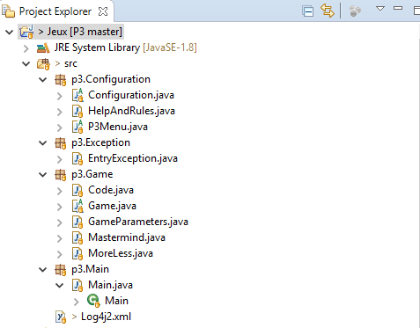
Project 3:Mettez votre logique à l’épreuve Soutenance: 23-08-2018
OpenClassrooms Parcours:Développeur d’application Java
IV. Code Source
IV-1. IDE et Arborescence du projet
IDE (integrated development environment) utiliser : Eclipse
Arborescence du projet

Slide 10

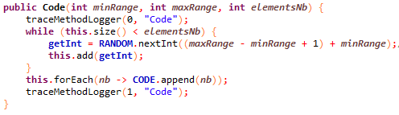

Project 3:Mettez votre logique à l’épreuve Soutenance: 23-08-2018
OpenClassrooms Parcours:Développeur d’application Java
IV. Code Source
IV-2. Class Code
Les variables
Les méthodes

Slide 11
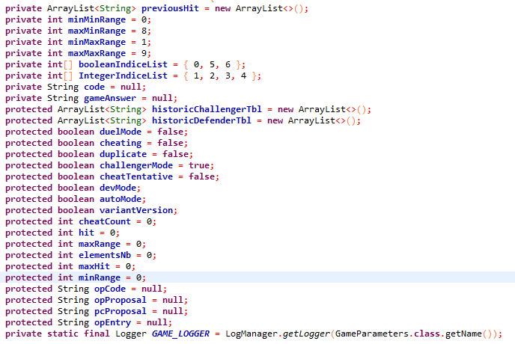
Project 3:Mettez votre logique à l’épreuve Soutenance: 23-08-2018
OpenClassrooms Parcours:Développeur d’application Java
IV. Code Source
IV-2. Class Game (abstraite)
Les variables

Slide 12
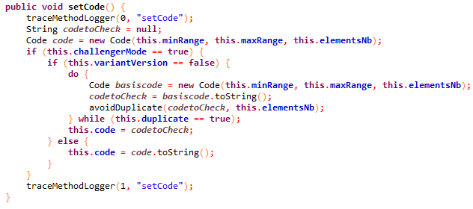
Project 3:Mettez votre logique à l’épreuve Soutenance: 23-08-2018
OpenClassrooms Parcours:Développeur d’application Java
IV. Code Source
IV-2. Class Game (abstraite)
Les méthode
Création d’un code secret

Slide 13
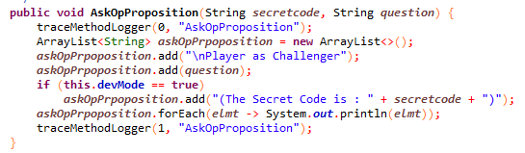
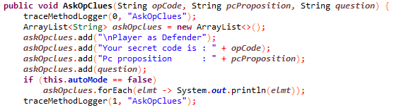
Project 3:Mettez votre logique à l’épreuve Soutenance: 23-08-2018
OpenClassrooms Parcours:Développeur d’application Java
IV. Code Source
IV-2. Class Game (abstraite)
Les méthode
Mode challenger demande de la proposition joueur
Mode défenseur demande des indices joueurs

Slide 14
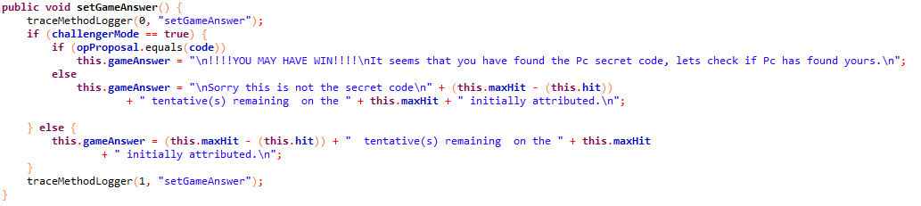
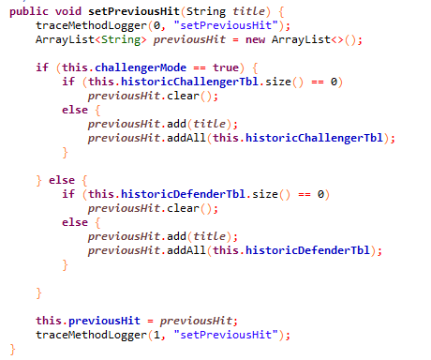
Project 3:Mettez votre logique à l’épreuve Soutenance: 23-08-2018
OpenClassrooms Parcours:Développeur d’application Java
IV. Code Source
IV-2. Class Game (abstraite)
Les méthode
Réponse de l’application
Gestion des précèdent coup

Slide 15
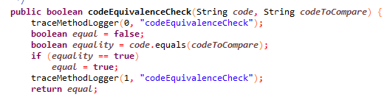
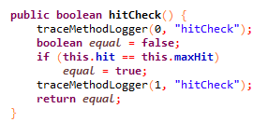
Project 3:Mettez votre logique à l’épreuve Soutenance: 23-08-2018
OpenClassrooms Parcours:Développeur d’application Java
IV. Code Source
IV-2. Class Game (abstraite)
Les méthode
Contrôle du statu de la partie

Slide 16
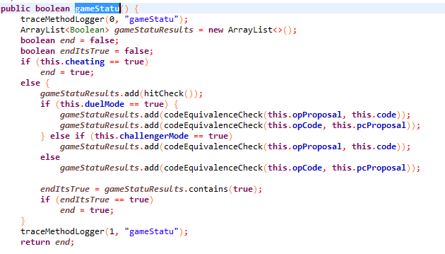
Project 3:Mettez votre logique à l’épreuve Soutenance: 23-08-2018
OpenClassrooms Parcours:Développeur d’application Java
IV. Code Source
IV-2. Class Game (abstraite)
Les méthode
Contrôle du statu de la partie

Slide 17
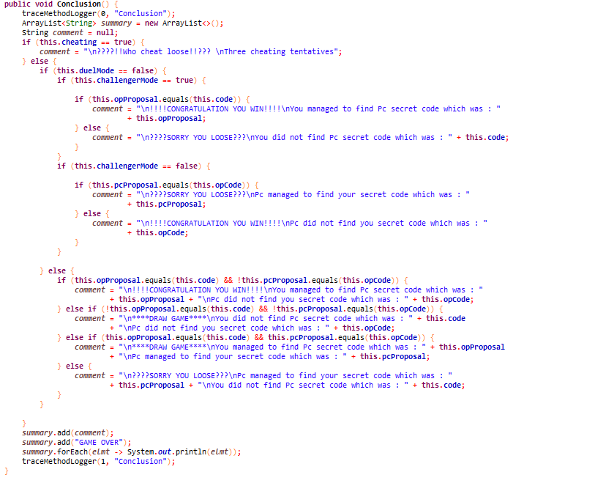
Project 3:Mettez votre logique à l’épreuve Soutenance: 23-08-2018
OpenClassrooms Parcours:Développeur d’application Java
IV. Code Source
IV-2. Class Game (abstraite)
Les méthode
Conclusion de la partie

Slide 18
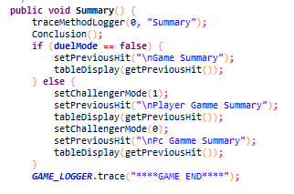

Project 3:Mettez votre logique à l’épreuve Soutenance: 23-08-2018
OpenClassrooms Parcours:Développeur d’application Java
IV. Code Source
IV-2. Class Game (abstraite)
Les méthode
Résumer

Slide 19
Project 3:Mettez votre logique à l’épreuve Soutenance: 23-08-2018
OpenClassrooms Parcours:Développeur d’application Java
IV. Code Source
IV-2. Class Game (abstraite)
Les méthode abstraites à implémenter dans les class hérité

Slide 20
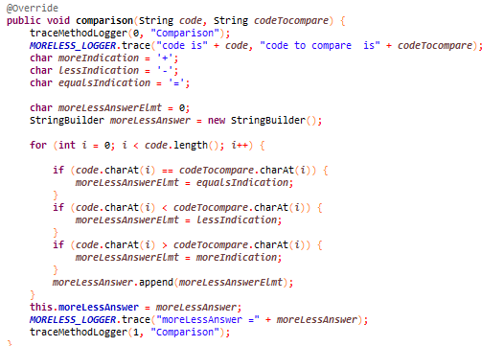
Project 3:Mettez votre logique à l’épreuve Soutenance: 23-08-2018
OpenClassrooms Parcours:Développeur d’application Java
IV. Code Source
IV-3. Class jeux +/- et Mastermind (Hériter de la Class jeux)
Comparaison
+/-

Slide 21
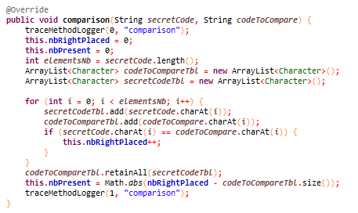
Project 3:Mettez votre logique à l’épreuve Soutenance: 23-08-2018
OpenClassrooms Parcours:Développeur d’application Java
IV. Code Source
IV-3. Class jeux +/- et Mastermind (Hériter de la Class jeux)
Comparaison
MasterMind

Slide 22
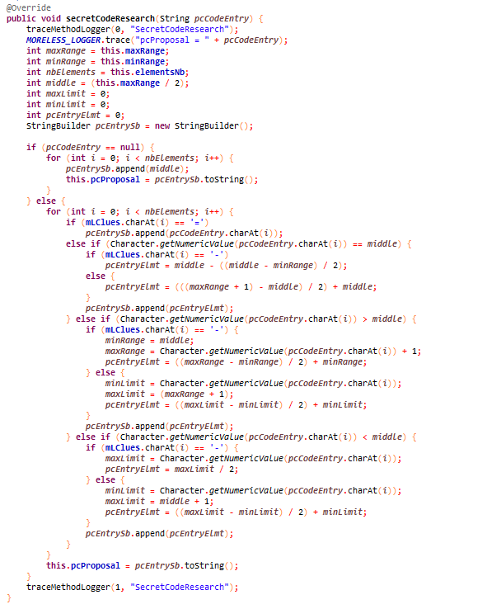
Project 3:Mettez votre logique à l’épreuve Soutenance: 23-08-2018
OpenClassrooms Parcours:Développeur d’application Java
IV. Code Source
IV-3. Class jeux +/- et Mastermind (Hériter de la Class jeux)
Recherche du code secret
+/- par dichotomie

Slide 23
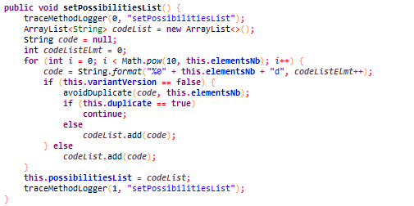
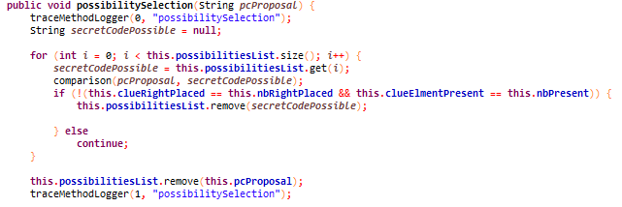
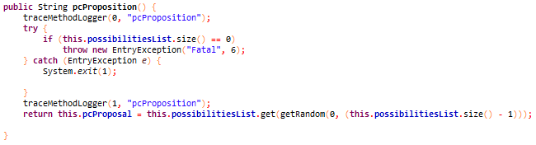
Project 3:Mettez votre logique à l’épreuve Soutenance: 23-08-2018
OpenClassrooms Parcours:Développeur d’application Java
IV. Code Source
IV-3. Class jeux +/- et Mastermind (Hériter de la Class jeux)
Recherche du code secret
Mastermind par élimination

Slide 24
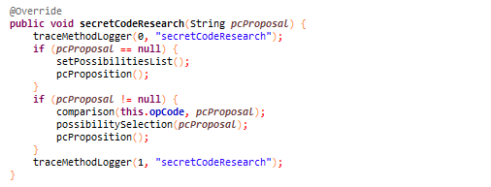
Project 3:Mettez votre logique à l’épreuve Soutenance: 23-08-2018
OpenClassrooms Parcours:Développeur d’application Java
IV. Code Source
IV-3. Class jeux +/- et Mastermind (Hériter de la Class jeux)
Recherche du code secret
Mastermind par élimination

Slide 25
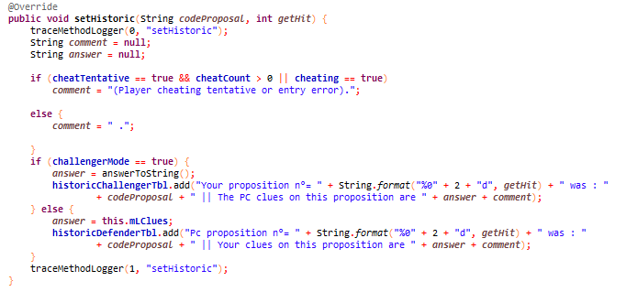
Project 3:Mettez votre logique à l’épreuve Soutenance: 23-08-2018
OpenClassrooms Parcours:Développeur d’application Java
IV. Code Source
IV-3. Class jeux +/- et Mastermind (Hériter de la Class jeux)
Création de l’historique
+/-

Slide 26
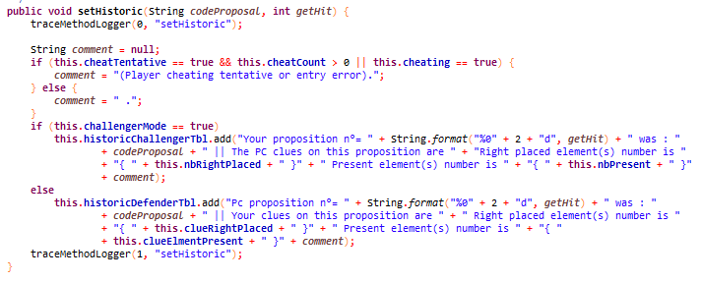
Project 3:Mettez votre logique à l’épreuve Soutenance: 23-08-2018
OpenClassrooms Parcours:Développeur d’application Java
IV. Code Source
IV-3. Class jeux +/- et Mastermind (Hériter de la Class jeux)
Mastermind Création de l’historique
+/-

Slide 27
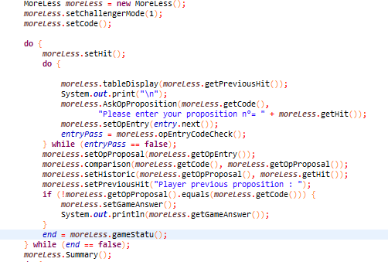
Project 3:Mettez votre logique à l’épreuve Soutenance: 23-08-2018
OpenClassrooms Parcours:Développeur d’application Java
IV. Code Source
IV-3. Class jeux +/- et Mastermind (Hériter de la Class jeux)
Exemple d’utilisation sur le jeux +/- mode challenger(Main Class)

Slide 28
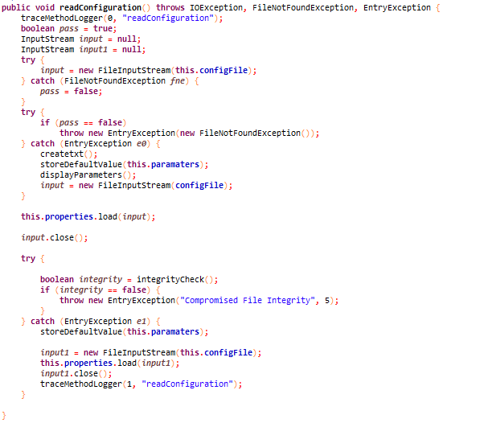
Project 3:Mettez votre logique à l’épreuve Soutenance: 23-08-2018
OpenClassrooms Parcours:Développeur d’application Java
IV. Code Source
IV-4. Class Configuration(méthode abstraite)
Lecture de la configuration

Slide 29
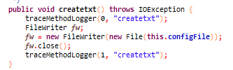
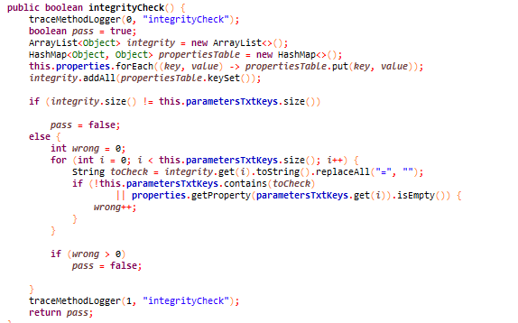
Project 3:Mettez votre logique à l’épreuve Soutenance: 23-08-2018
OpenClassrooms Parcours:Développeur d’application Java
IV. Code Source
IV-4. Class Configuration(méthode abstraite)
Méthodes nécessaire à la lecture de la configuration

Slide 30
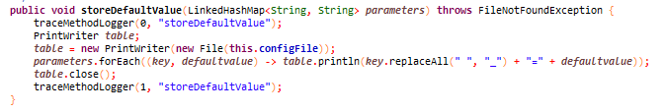
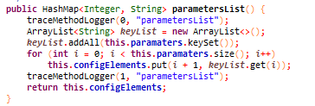
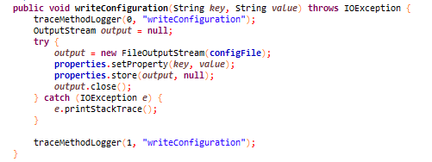
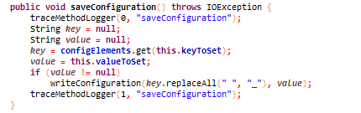
Project 3:Mettez votre logique à l’épreuve Soutenance: 23-08-2018
OpenClassrooms Parcours:Développeur d’application Java
IV. Code Source
IV-4. Class Configuration(méthode abstraite)
Méthodes nécessaire à la lecture de la configuration

Slide 31
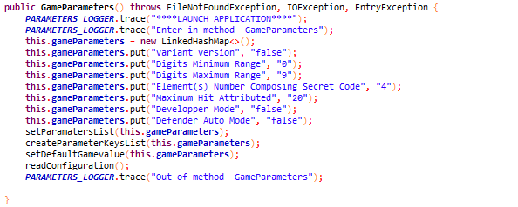
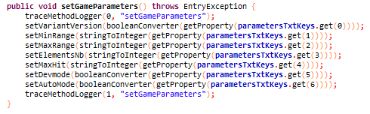
Project 3:Mettez votre logique à l’épreuve Soutenance: 23-08-2018
OpenClassrooms Parcours:Développeur d’application Java
IV. Code Source
IV-4. Class Configuration(méthode abstraite)
Impact de la Class Configuration
Création de la Class GameParameters héritant de la Class Configuration et implémentant les paramètres du jeux
La Class Game hérite désormais de la Classe GameParameters et nouvelle méthode d’implémentation des paramètres

Slide 32
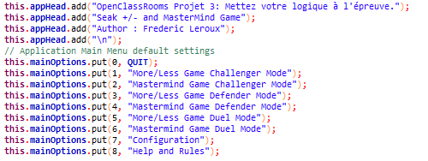
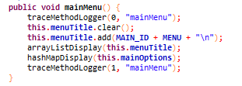


Project 3:Mettez votre logique à l’épreuve Soutenance: 23-08-2018
OpenClassrooms Parcours:Développeur d’application Java
IV. Code Source
IV-4. Class Menu(méthode abstraite)
Création du menu principale et entête de l’application
Variables
Création du menu

Slide 33
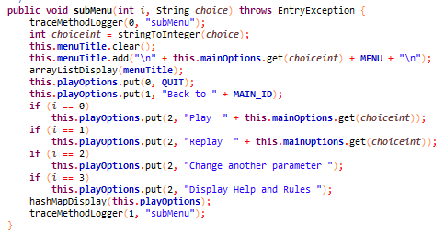
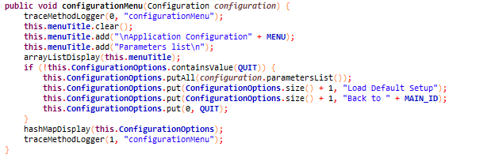
Project 3:Mettez votre logique à l’épreuve Soutenance: 23-08-2018
OpenClassrooms Parcours:Développeur d’application Java
IV. Code Source
IV-5. Class Menu(méthode abstraite)
Création du sous-menu
Création du menu configuration

Slide 34
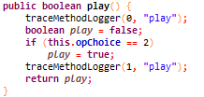
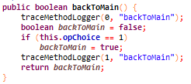
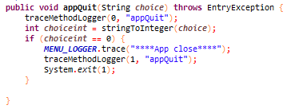
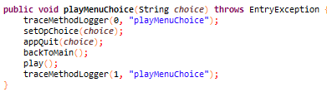
Project 3:Mettez votre logique à l’épreuve Soutenance: 23-08-2018
OpenClassrooms Parcours:Développeur d’application Java
IV. Code Source
IV-5. Class Menu(méthode abstraite)
Méthode de bouclage et fermeture de l’application

Slide 35
Project 3:Mettez votre logique à l’épreuve Soutenance: 23-08-2018
OpenClassrooms Parcours:Développeur d’application Java
IV. Code Source
IV-5. Class Menu(méthode abstraite)
Impacte de la Class Menu
La Class Menu hérite de la Class Configuration
La Class GameParameters hérites de la Class Menu

Slide 36
Project 3:Mettez votre logique à l’épreuve Soutenance: 23-08-2018
OpenClassrooms Parcours:Développeur d’application Java
IV. Code Source
IV-6. Class aide et règles
Class simple n’affichant qu'un tableaux contenant les informations nécéssaire au paramétrage et aux jeux
App

Slide 37
Project 3:Mettez votre logique à l’épreuve Soutenance: 23-08-2018
OpenClassrooms Parcours:Développeur d’application Java
IV. Code Source
IV-6. Conclusion sur le système de jeux
A ce stade les jeux fonctionnent comme attendu
Création d’un code secret
Comparaison
Recherche d’un code secret
Résumer
Et toute la communication relative à un jeux
Cependant une faille dans le système existe; pouvant mener à un «crash » du système
En effet les analyses du système ne se base que sur les réponses du joueur (cas surtout du mode défenseur et du mode duel) et donc sur sa bonne foie, mais si le joueur triche(mauvais indices) ,des boucles infini sont générer ou la combinaison secret risque d’être supprimée.
Pour pallier à ce problème un système anti triche à été mis en place
App

Slide 38

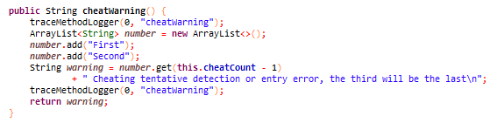
Project 3:Mettez votre logique à l’épreuve Soutenance: 23-08-2018
OpenClassrooms Parcours:Développeur d’application Java
IV. Code Source
IV-6. Conclusion sur le système de jeux
Fonctionnement du system anti
Le principe et de comparer le code secret fournis par le joueur au code proposer par le Pc
L’impacte de cette ajout est :
Implémentation pour chaque code de la méthode abstraite de la Class Game
La méthode conclusion (Class Game) comporte désormais un système de control qui interrompt le jeux après 3 tentative de triches
Nouvelle méthode

Slide 39
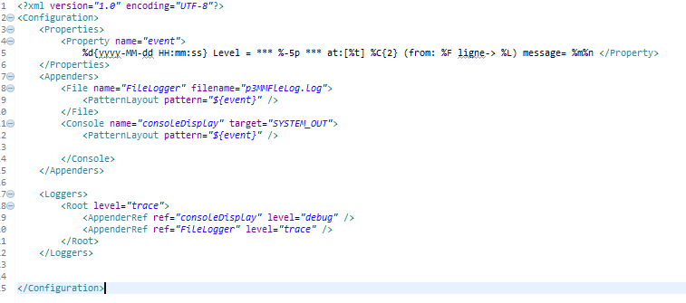
Project 3:Mettez votre logique à l’épreuve Soutenance: 23-08-2018
OpenClassrooms Parcours:Développeur d’application Java
V. Logger Log4j2 , Exceptions, Contrôle d’Entrée
V-1. Fichier Log4j2.xml

Slide 40

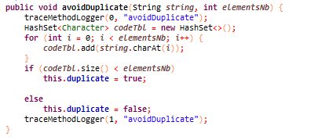
Project 3:Mettez votre logique à l’épreuve Soutenance: 23-08-2018
OpenClassrooms Parcours:Développeur d’application Java
V. Logger Log4j2 et Exception
V-2. Logger
Chaque Class contiens un logger
Ainsi qu' une méthode de trace pour chaque méthode de la Class
Chaque méthode de chaque class est encadré par le méthode susmentionné

Slide 41
Project 3:Mettez votre logique à l’épreuve Soutenance: 23-08-2018
OpenClassrooms Parcours:Développeur d’application Java
V. Logger Log4j2 et Exception
V-2. Les exceptions et contrôle d’entrée
Afin de traiter le cas cette partie une modification dois être apportée au fichier Log4j2.xml
App

Slide 42
Project 3:Mettez votre logique à l’épreuve Soutenance: 23-08-2018
OpenClassrooms Parcours:Développeur d’application Java
V. Logger Log4j2 et Exception
V-3. La Class Exceptions
V-4. Les control d’entrée
Traiter via l IDE

Slide 43
Project 3:Mettez votre logique à l’épreuve Soutenance: 23-08-2018
OpenClassrooms Parcours:Développeur d’application Java
VI. Conclusion
Le jeux et fonctionnel et remplis le cahiers des charges
Créer une application de type jeux de logique autour de la recherche d’une combinaison secrète (ou code secret) composé de couleurs ou chiffres.
Les jeux seront de types Recherche +/- et Mastermind comportant 3 modes:
Challenger : Joueur cherchant le code secret vs PC créateur du code secret
Défenseur : PC cherchant le code secret vs Joueur créateur du code secret
Duel : PC et Joueur cherchant le code secret vs PC et Joueur créateur du code secret
L’application dois :
permettre une navigation entre les différents jeux et modes de jeux.
être configurable : nombre caractères/couleurs composant le code secret, nombre de chiffres/couleurs
utilisables et le nombre de tentatives limites.
Permettre de rejouer, de sélectionner un autre jeux ou de quitter l’application
comporter un mode développeur
gérer les logs.

Slide 44
Project 3:Mettez votre logique à l’épreuve Soutenance: 23-08-2018
OpenClassrooms Parcours:Développeur d’application Java
V. Conclusion
Axe d’amélioration
Ne pas comparer un booléen à un booléen
Abus d’héritage pour les class Configuration, Menu, GameParameters; une injection dépendance dans une méthode de la Class Game serais plus judicieuse
La Class Configuration devrais hérité de la Class Properties
Un sous-menu de mode de jeux permettrais d alléger encore le code en utilisant les booléen challengerMode et duelMode.
Pas de code dans une Class Exception mais créer une arborescence d’exceptions.
Log4J utiliser un RollingFile et ajouter les valeurs des variables
Respecter les Bonne Pratiques de Développement qui me sont actuellement méconnues.

Slide 45
Project 3:Mettez votre logique à l’épreuve Soutenance: 23-08-2018
OpenClassrooms Parcours:Développeur d’application Java
Merci de votre attention

